Slide 1
42-3
These materials are by the Kongki Ka Project and are made available to you under the terms of the Creative Commons Attribution ShareAlike license 4.0.
You have permission to share and redistribute these materials in any format and to make reasonable revisions and adaptations of this translation, provided that:
You include the above licence and source information.
If you redistribute these materials or create derivatives, you must distribute your contributions under the same license as the original.
The Holy Bible, Berean Standard Bible, BSB is produced in cooperation with Bible Hub, Discovery Bible, OpenBible.com, and the Berean Bible Translation Committee. This text of God's Word has been dedicated to the public domain.
Tibetan text is from the The Holy Bible in Modern Literary Tibetan, New Tibetan Bible translation.
This translation is made available under the terms of the Creative Commons Attribution-NonCommercial-NoDerivatives 4.0 International license.
Notes:
Checked Kham
42 Temple Merchants
1. Temple Merchants - Matt 21:12-17; Mark 11:15-19; Luke 19:45-48 (Left Top)
2. Paying Taxes - Matt 22:15-22; Mark 12:13-17; Luke 20:20-26 (Right Top)
3. The Widow’s Mite - Mark 12:41-44; Luke 21:1-4 (Right Top)
4. Fig Tree - Matt 21:18-22; Mark 11:12-14, 20-26; (John 15:1-17) (Right Center)
5. Judas agrees to betray Jesus – Matt 26:14-16; Luke 21:37-22:6 (Right Bottom)
6. The last Supper – Luke 22:7-27; John 13:1-17:26; Luke 22:31-39 (Left Bottom)

Slide 2
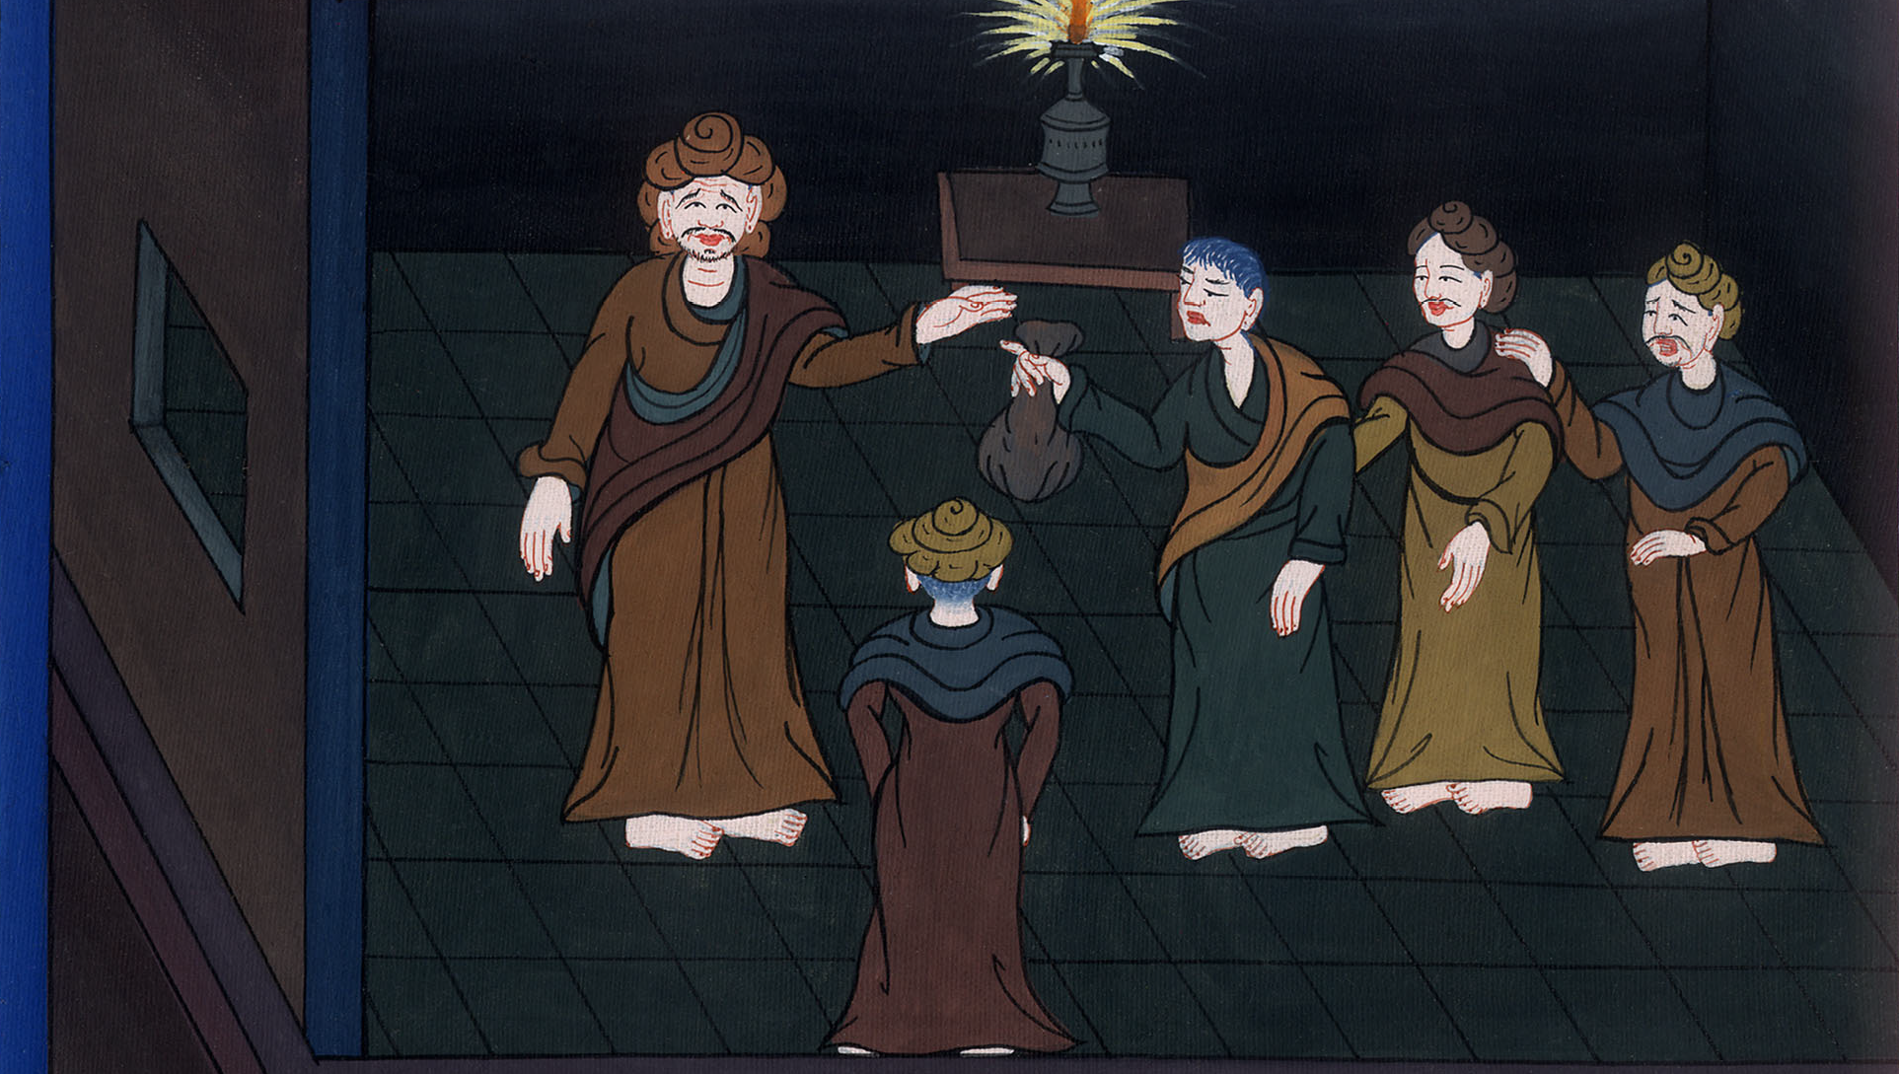
ལོ་ཀུ 22
ཡུ་དཱ་ཡིས་རྒྱབ་གཏོད་
བྱེད་རྒྱུ་ཁས་ལེན་བྱས་པ།

Slide 3
Judas agrees to betray Jesus – Matt 26:14-16; Luke 21:37-22:6
ལོ་ཀུ 22
ཡུ་དཱ་ཡིས་རྒྱབ་གཏོད་བྱེད་རྒྱུ་ཁས་ལེན་བྱས་པ།

Slide 4
ལོ་ཀུ 22
ཡུ་དཱ་ཡིས་རྒྱབ་གཏོད་
བྱེད་རྒྱུ་ཁས་ལེན་བྱས་པ།
This work is licensed under a Creative Commons Attribution-ShareAlike 4.0 International License

Slide 5
luke 2137Every day Jesus taught at the temple, but every evening He went out to spend the night on the Mount of Olives.
37ཡང་སྐྱབས་མགོན་ཡེ་ཤུས་ཉིན་རེ་བཞིན་མཆོད་ཁང་ནང་དུ་མི་རྣམས་ལ་ཆོས་གསུངས༌ཤིང༌། ཞག་མ་རེ་རེར་ཕྱི་རོལ་ཏུ་ཕེབས་ནས་སྐྱུ་རུ་རའི་རི་བོ་ལ་བཞུགས་པ་རེད།

Slide 6
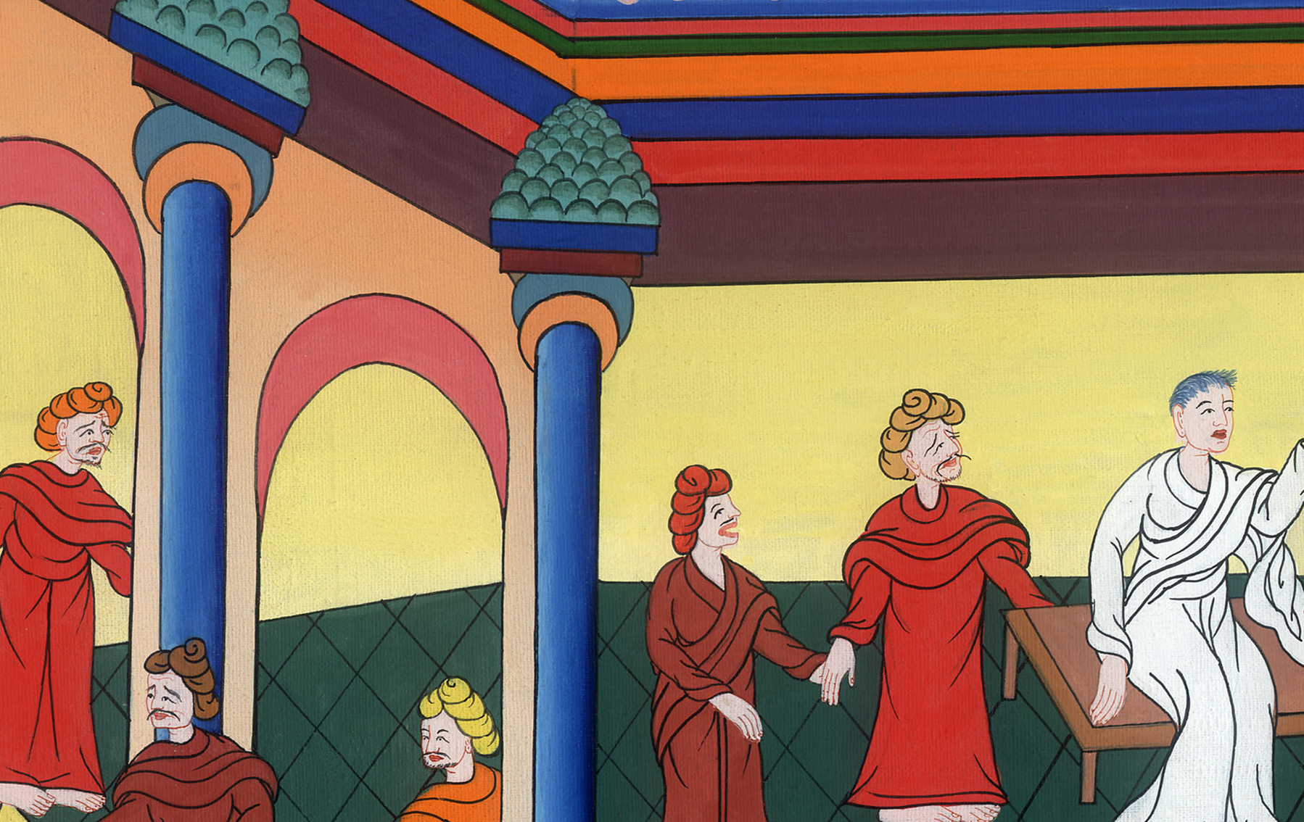
ལོ་ཀུ 21:37

Slide 7
38And early in the morning all the people would come to hear Him at the temple.
38ཡང་ནམ་ལངས་མ་ཐག་མི་ཐམས་ཅད་མཆོད་ཁང་ནང་དུ་ཁོང་གི་དྲུང་དུ་ཡོང་ནས་ཆོས་ལ་མཉན༌ཏོ།།

Slide 8
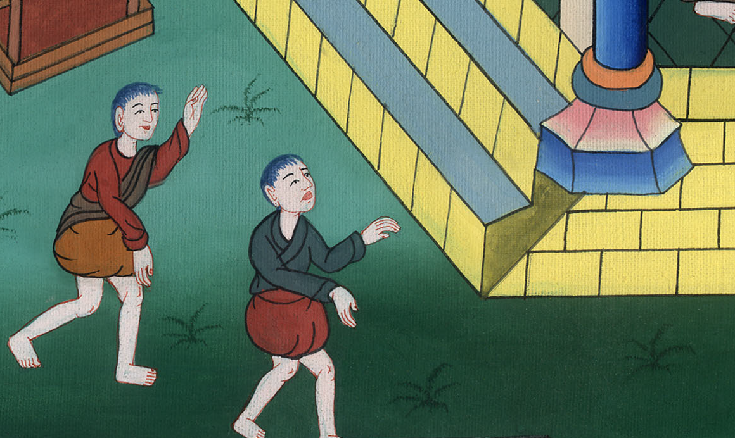
ལོ་ཀུ 21:38

Slide 9
22:1Now the Feast of Unleavened Bread, called the Passover, was approaching,
22:1སྐྱུར་མེད་བག་ལེབ་ཀྱི་དུས་ཆེན་ཏེ་པེ་སག་གི་དུས་ཆེན་ཟེར་བ་སླེབས་ལ་ཉེ་བའི་དུས༌སུ།

Slide 10
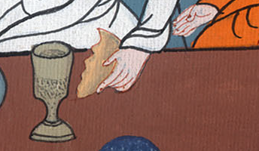
ལོ་ཀུ 22:1

Slide 11
2and the chief priests and scribes were looking for a way to put Jesus to death; for they feared the people.
2མཆོད་དཔོན་ཆེན་པོ་དག་དང་མཁན་པོ་རྣམས་མི་སེར་ལ་འཇིགས་ཏེ་སྐྱབས་མགོན་ཡེ་ཤུ་ཇི་ལྟར་དགྲོང་བར་བྱེད་པའི་ཐབས་བཙལ༌ཏོ།།

Slide 12
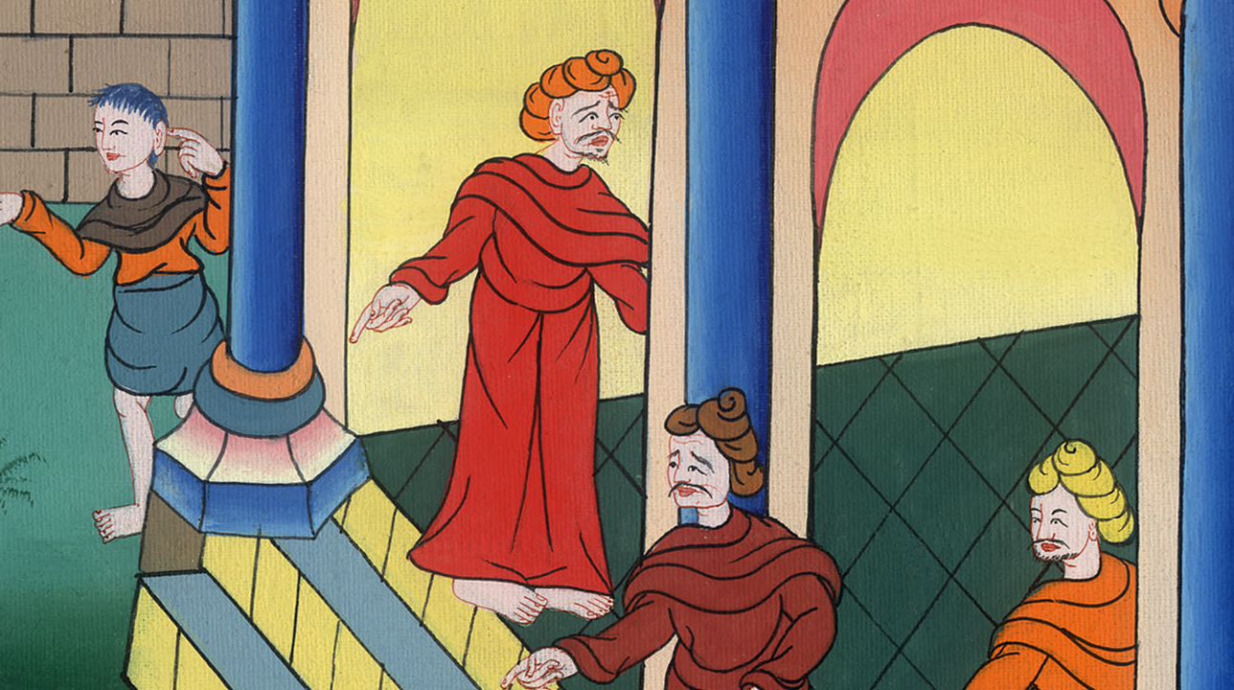
ལོ་ཀུ 22:2

Slide 13
3Then Satan entered Judas Iscariot, who was one of the Twelve.
3བདུད་སཱ་ཏན་ཐུགས་སྲས་བཅུ་གཉིས་ལས་ཨི་སི་ཀར་རེའི་ཡུ་དཱའི་སེམས་ནང་དུ་ཞུགས༌ཏེ།

Slide 14
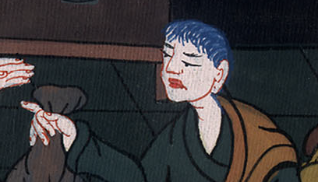
ལོ་ཀུ 22:3

Slide 15
4And Judas went to discuss with the chief priests and temple officers how he might betray Jesus to them.
4མཆོད་དཔོན་ཆེན་པོ་རྣམས་དང་མཆོད་ཁང་སྲུང་བའི་དམག་དཔོན་རྣམས་ཀྱི་དྲུང་དུ་སོང་ནས་སྐྱབས་མགོན་ཡེ་ཤུ་ཇི་ལྟར་དེ་དག་ལ་སྤྲོད་པར་གྲོས་བྱས།

Slide 16
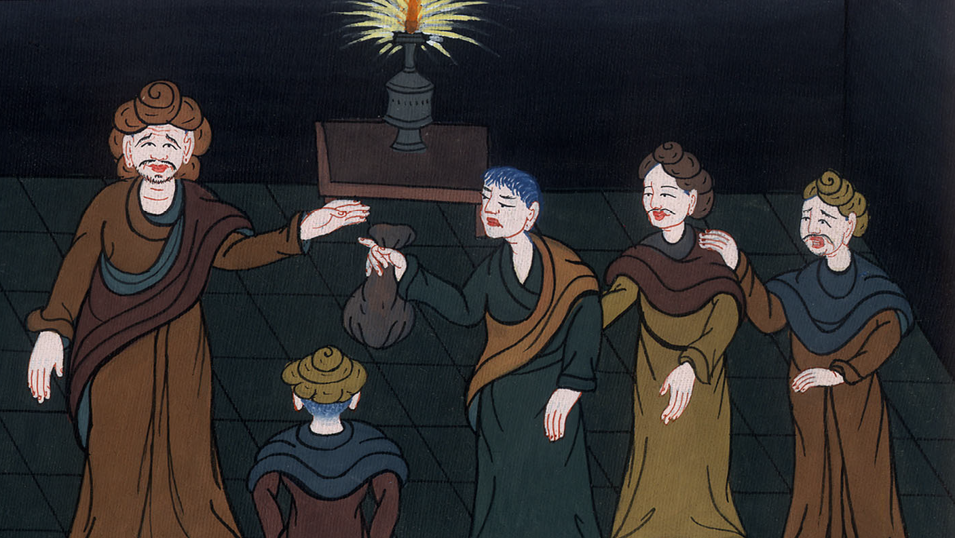
ལོ་ཀུ 22:4

Slide 17
Matt 26:15and asked, “What are you willing to give me if I hand Him over to you?” And they set out for him thirty pieces of silver.
མད་ཐཱ 26:15ངས་ཡེ་ཤུ་ཁྱོད་རྣམས་ལ་སྤྲད༌ན། ཁྱོད་ཅག་གིས་བདག་ལ་དངུལ་སྲང་ག་ཙམ་སྟེར་ཞེས་པ༌ལ། དེ་རྣམས་ཀྱིས་ཁོ་ལ་དངུལ་སྲང་སུམ་ཅུ་བྱིན༌ཏོ།།

Slide 18
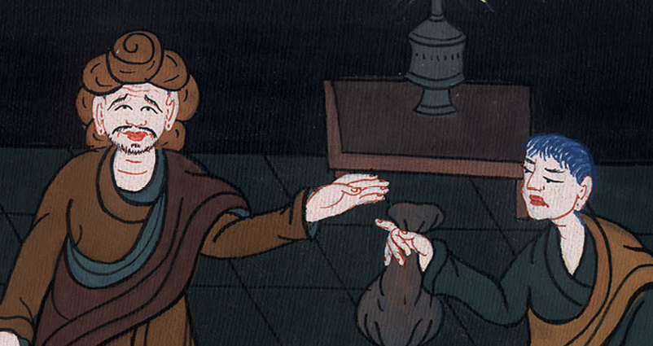
མད་ཐཱ། 26:15

Slide 19
Luke22:6Judas consented, and began to look for an opportunity to betray Jesus to them in the absence of a crowd.
ལོ་ཀུ 22:6ཡུ་དཱས་ཀྱང་ཁས་བླངས་ནས་མི་ཚོགས་མེད་པའི་དུས་སུ་སྐྱབས་མགོན་ཡེ་ཤུ་དེ་དག་གི་ལག་ཏུ་ཇི་ལྟར་སྤྲོད་པའི་གོ་སྐབས་བཙལ༌ཏོ།།

Slide 20
ལོ་ཀུ 22:6

